Slide 1


“مــعــونــة”
12/2/2025
يقول ﷺ: "والله فِي عَوْنِ الْعَبْدِ مَا كَانَ الْعَبْدُ فِي عَوْنِ أَخِيهِ"
منصة مالية إنسانية ذكية موحدة لإدارة التبرعات والغرامات والسداد بذكاء واستدامة في وزارة الداخلية

Slide 2

أعضاء الفريق
م. محمد الفيفي
م. رزان العمري
م. مها الشمراني
م. د. حمد الذيابي

Slide 3
المحتويات
Text
05
Text
01
Text
06
Text
02
Text
07
Text
03
Text
08
Text
04

Slide 4
المشكلة وحلّها
من ناحية المتبرّع
2
من ناحية الجهة المختصة بتحديد المستحقين
(التوجيه والإرشاد)
1
المشكلة:
المشكلة:
غياب قناة موحدة واضحة للتبرع، وضعف قدرة المتبرع على معرفة أثر تبرعه أو تحديد الفئات الأكثر احتياجًا، واعتمادية الأنظمة الحالية على طرق تقليدية تُفقد التبرع جزءًا كبيرًا من قيمته، بالإضافة إلى محدودية طرق التبرع وانحصارها في الدفع المباشر فقط.
الاعتماد على ملفات Excel واجتهادات فردية لا تتيح مقارنة عادلة بين جميع النزلاء، مما يؤدي إلى دعم غير موجّه بدقة.
الحل:
الحل:
إنشاء بوابة تبرعات ذكية متعددة المصادر تضم:
تحويل النقاط – نقاط البيع – الهلل – ساعات التطوع – الاستقطاع الشهري – شراكات البنوك – الجمعيات الخيرية، مع لوحة تبرع تفاعلية تظهر أعداد الفئات، مستويات الأحقية، والأثر المتوقع للتبرع، مما يمكّن المتبرع من دعم الفئة التي يرغب بها بثقة ووضوح. وكذلك لوحة تفاعلية توضّح أثر التبرع والعائد الاستثماري وعدد المستفيدين، دون إظهار بيانات حساسة عن النزلاء.
إنشاء محرك أحقية ذكي AI Eligibility Engine يحلل:
السلوك – البرامج – عدد التابعين – الحاجة المالية – الخطورة – احتمالية العود – الوضع الصحي – الالتزام، ويحولها إلى درجة AI Score توضح بشكل موضوعي من يستحق السداد أولًا، مما يحسن العدالة، ويحفّز النزلاء على تحسين سلوكهم لرفع نقاطهم.

Slide 5
المشكلة وحلّها
المشكلة من ناحية وزارة الداخلية والقطاعات التابعة لها
4
من ناحية النزيل والفئات المستهدفة
3
المشكلة:
المشكلة:
تشتت في منصات التبرعات، الغرامات، المخالفات، السداد من الحساب العام، المبالغ المستحقة، مما يؤدي لتشتت الجهود، وضعف تنويع مصادر الدخل والاستدامة المالية، وغياب أدوات تحليلية تساعد الوزارة على اتخاذ قرارات مبنية على البيانات.
تأخر الإفراج بسبب ضعف ربط البيانات، وعدم وضوح أولوية السداد، رغم وجود برامج إصلاح وتأهيل في السجون، إلا أنه لا يوجد نظام ذكي موحد يربط السلوك الإيجابي بزيادة فرص السداد أو تخفيف العبء المالي عنه. ويحفّز النزيل على الاندماج في البرامج الإصلاحية.
الحل:
الحل:
منصة موحدة تغطي خدمات وزارة الداخلية المالية:
• فرجت
• السداد من الحساب العام للمديرية العامة للسجون
• المخالفات المرورية
• مخالفات الأمن البيئي
• الغرامات الحكومية
• القضايا المدنية
تدير التبرعات والغرامات والسداد بذكاء، وتتنوع من خلالها مصادر التمويل (نقاط بيع، ولاء، مكافآت، تطوع، جمعيات، استثمار)، توفر تحليلات فورية وقرارات مبنية على البيانات.
ربط بيانات السلوك والالتزام والبرامج التأهيلية بنظام AI Score، بحيث يُكافأ السلوك الإيجابي بارتفاع الأهلية، مما يحفّز الاستمرار في برامج التأهيل.

Slide 6
المشكلة وحلّها
من ناحية الجهة المفاوضة
5
المشكلة:
التفاوض الحالي يتم بطريقة يدوية، تعتمد على اجتهادات مختلفة بين الفِرق، وتُراجع آلاف المطالبات دون أدوات تحليلية، مما يؤدي لهدر مالي، وعدم القدرة على تحديد أفضل عروض السداد، وعدم القدرة على استغلال الفائض من التبرعات، وعدم امتلاك تصور شامل عن أولويات السداد أو حالات التخفيض الممكنة.
الحل:
تطوير نظام تفاوض ذكي يخدم ثلاث جهات رئيسية:
• التفاوض مع المتبرّع (توجيه المتبرع لاستثمار الفائض في فئات أعلى حاجة، وإظهار بدائل فورية مثل: "بتغيير هذا الشرط يمكن دعم حالات إضافية"، ورفع كفاءة الاستفادة من التبرعات وتقليل الهدر)
• التفاوض مع أصحاب المطالبات (اقتراح خصومات عادلة مبنية على تحليل الحالة، ورفع احتمالية قبول تخفيض المطالبة بدل الاجتهاد اليدوي، وتقليل التكلفة الإجمالية للحالات لزيادة عدد المستفيدين)
• التفاوض المستفيدين والمسدد عنهم (ربط السداد بالتزام النزيل بالبرامج الإصلاحية والسلوكية، وتحسين مستوى السلوك لرفع درجة الأحقية AI Score، وضمان استدامة الإفراج وتقليل احتمالية العود)

Slide 7

وصف الفكرة
منصة مالية إنسانية ذكية موحدة لإدارة التبرعات والغرامات والسداد بذكاء واستدامة في وزارة الداخلية
الفكرة عبارة عن منصة مالية إنسانية متقدمة تهدف إلى إعادة هندسة وإدارة جميع عمليات التبرعات، السداد، الغرامات، المخالفات، والمطالبات المالية داخل قطاعات وزارة الداخلية بطريقة ذكية، عادلة، ومستدامة.
تركز المنصة في مرحلتها الأولى على قطاع السجون وخدمة فرجت بوصفهما المستفيدين الرئيسيين من خلال تحسين السداد عن المحكومين بالقضايا المالية ورفع عدالة الأحقية، مع قابلية التوسع لاحقًا لتشمل جميع القطاعات الأخرى في الوزارة.
تعمل المنصة على تنويع مصادر الدخل المالي عبر تفعيل قنوات جديدة تشمل: نقاط البيع، نقاط الولاء، برامج المكافآت، منصات التطوع، الجمعيات الخيرية، شراكات البنوك، والاستقطاع الشهري.
وتتضمن المنصة محرك ذكاء اصطناعي يقوم بتحليل السلوك، الحاجة، عدد التابعين، الوضع الإنساني، الخطورة المتوقعة، والمبلغ المالي، ليُصدر درجة أحقية ذكية (AI Score) تضمن عدالة التوزيع ورفع الأثر الاجتماعي.
وتوفر المنصة محفظة استثمارية يُستثمر فيها جزء من الموارد المالية في أدوات منخفضة المخاطر بهدف زيادة عدد المستفيدين وتعزيز الاستدامة المالية داخل قطاعات الوزارة.
وتوفّر المنصة نظام تفاوض ذكي يساعد في خفض الهدر المالي، تحسين توزيع الموارد، ودعم عمليات السداد،بالإضافة إلى كونها مظلة لتطوير الإدارة المالية لخدمة فرجت، وخدمة السداد من الحساب العام للمديرية العامة للسجون، وجميع منصات التبرع الخاصة بوزارة الداخلية والقطاعات التابعة لها.
المنصة ليست مجرد خدمة، بل منظومة مالية–إنسانية موحّدة تعزز الكفاءة المالية، وتدعم الاستدامة، وتحقق أثرًا اجتماعيًا مباشرًا على النزلاء، الأسر، والمجتمع عامة.

Slide 8
وصف الفكرة
منصة مالية إنسانية ذكية موحدة لإدارة التبرعات والغرامات والسداد بذكاء واستدامة في وزارة الداخلية
الفكرة عبارة عن منصة مالية إنسانية متقدمة تهدف إلى إعادة هندسة وإدارة جميع عمليات التبرعات، السداد، الغرامات، المخالفات، والمطالبات المالية داخل قطاعات وزارة الداخلية بطريقة ذكية، عادلة، ومستدامة.
تركز المنصة في مرحلتها الأولى على قطاع السجون وخدمة فرجت بوصفهما المستفيدين الرئيسيين من خلال تحسين السداد عن المحكومين بالقضايا المالية ورفع عدالة الأحقية، مع قابلية التوسع لاحقًا لتشمل جميع القطاعات الأخرى في الوزارة.
تعمل المنصة على تنويع مصادر الدخل عبر تفعيل قنوات جديدة تشمل: نقاط البيع، نقاط الولاء، برامج المكافآت، منصات التطوع، الجمعيات الخيرية، شراكات البنوك، والاستقطاع الشهري.
وتتضمن المنصة محرك ذكاء اصطناعي يقوم بتحليل السلوك، الحاجة، عدد التابعين، الوضع الإنساني، الخطورة المتوقعة، والمبلغ المالي، ليُصدر درجة أحقية ذكية (AI Score) تضمن عدالة التوزيع ورفع الأثر الاجتماعي.
وتوفر المنصة محفظة استثمارية يُستثمر فيها جزء من الموارد المالية في أدوات منخفضة المخاطر بهدف زيادة عدد المستفيدين وتعزيز الاستدامة المالية داخل قطاعات الوزارة.
وتوفّر المنصة نظام تفاوض ذكي يساعد في خفض الهدر المالي، تحسين توزيع الموارد، ودعم عمليات السداد،بالإضافة إلى كونها مظلة لتطوير الإدارة المالية لخدمة فرجت، وخدمة السداد من الحساب العام للمديرية العامة للسجون، وجميع منصات التبرع الخاصة بوزارة الداخلية والقطاعات التابعة لها.
المنصة ليست مجرد خدمة، بل منظومة مالية–إنسانية موحّدة تعزز الكفاءة المالية، وتدعم الاستدامة، وتحقق أثرًا اجتماعيًا مباشرًا على النزلاء، الأسر، والمجتمع عامة.
السداد
تحديد الأولوية
تحليل ذكي
استثمار
تبرع

Slide 9
مواءمة الفكرة
مواءمة الفكرة مع أهداف هاكاثون أبشر طويق
3 -تبنّي الابتكارات الرقمية لتحسين جودة الحياة
• المنصة تخفف الأعباء المالية عن الأسر، وتُسرّع الإفراجات، وتدعم السجناء والمحتاجين.
• توسّع خيارات التبرع وتساعد في بناء نموذج “تبرع أكثر ذكاءً وأثر”.
• تزيد رضا المواطنين والمتبرعين عبر تجربة متقدمة وواضحة وشفافة.
2 - بناء القدرات الوطنية في التقنيات الحديثة
• النموذج يعتمد على الذكاء الاصطناعي، نماذج التنبؤ، الاستثمار المالي الذكي، وتحليل البيانات.
• يتيح فرصًا كبيرة للمبرمجين، محللي البيانات، ومطوري الأنظمة للمشاركة في بناء الإصدارات القادمة.
1 - تعزيز ريادة المملكة في مجال الحكومة الرقمية
• الفكرة تبني منصة مالية حكومية موحدة تشمل التبرعات والغرامات والمخالفات، وهو نموذج غير مطبق عالميًا بهذا الشكل.
• تعتمد على الذكاء الاصطناعي والتحوّل الرقمي لرفع الكفاءة وتسريع الأداء.

Slide 10
مواءمة الفكرة
مواءمة الفكرة مع أهداف وزارة الداخلية
3
تحسين جودة الخدمات المقدمة للنزلاء، وأسرهم، والمستفيدين، والمواطنين.
2
تعزيز الشفافية والحوكمة المالية من خلال محرك الأحقية الذكي ونظام المراقبة اللحظية.
1
رفع كفاءة الإنفاق في خدمات السداد والغرامات والمطالبات المالية.
6
خفض معدلات العود عبر برنامج السلوك والنقاط.
5
تقليل العبء المالي على الدولة عبر الاستثمار الذكي وتنوع مصادر الدخل وتسريع عمليات السداد وتقليل المدة الزمنية للإفراج.
4
توحيد الأنظمة والخدمات المالية تحت منصة واحدة تخدم جميع القطاعات.

Slide 11
مواءمة الفكرة
مواءمة الفكرة مع رؤية السعودية 2030
3 – وطن طموح وحكومة فاعلة
• توحيد الأنظمة المالية تحت منصة رقمية موحدة.
• بناء حلول مبنية على البيانات والذكاء الاصطناعي.
• رفع مستوى الشفافية والحوكمة الرقمية.
2 - مجتمع حيوي
• دعم السجناء وأسرهم ماليًا وإنسانيًا.
• تعزيز دور المجتمع والقطاع غير الربحي.
• تخفيف الأعباء المالية على المحتاجين.
1 - اقتصاد مزدهر
• تنويع مصادر الدخل المالي.
• رفع كفاءة الإنفاق الحكومي.
• تطوير حلول مالية مبتكرة.
• استثمار الموارد لتعظيم العائد.

Slide 12
القيمة الوطنية للمنصة
تقدم المنصة قيمة وطنية عالية عبر:
3
زيادة معدلات السداد للمجتمع.
2
تقليل العبء المالي على الدولة.
1
دعم النزلاء والمحكومين وأسرهم بطريقة عادلة وذكية.
6
تحسين جودة الحياة والأمن الاجتماعي.
5
تعزيز الشراكات بين القطاعين الحكومي والخاص.
4
المواءمة مع مبادرات التحول الرقمي والتمكين المالي.

Slide 13
الفئات المستفيدة من المنصة والتوسع المستقبلي
المرحلة الأولى (المستفيدون الحاليون):
3- النـزلاء
2- قطاع السجون ومسؤولو شؤون النزلاء
1- المتبرعون والمجتمع
النزلاء المؤهلون للإفراج بناءً على معايير عادلة وموحدة (قانونية، مالية، إنسانية).
تحفيز السلوك الإيجابي داخل السجون عبر ربط درجة الأحقية AI Score بالالتزام والبرامج التأهيلية.
المساهمة في خفض معدل العود من خلال معالجة الضغوط المالية وتعزيز الاستقرار للنزيل وأسرته بعد الإفراج.
فرق التوجيه واللجان المختصة بالسداد والإفراج.
تحسين دقة اختيار المستفيدين عبر AI Score بدل الطرق اليدوية.
رفع كفاءة توزيع الموارد المالية وتقليل الهدر الناتج عن الاجتهادات الشخصية.
الأفراد والجمعيات الراغبة في توجيه دعمها للحالات الإنسانية ذات الأولوية.
المتبرعون الذين يحتاجون أدوات واضحة لقياس الأثر وتحديد شروط الدعم.
الشركات التي لديها برامج نقاط مكافآت أو ولاء ويمكن تحويلها إلى دعم إنساني.

Slide 14
الفئات المستفيدة من المنصة والتوسع المستقبلي
المرحلة الثانية (التوسع المستقبلي):
3- الأسر المتعثرة والفئات الإنسانية
2- نظام التفاوض الذكي
1- توسّع يشمل جميع قطاعات وزارة الداخلية
معالجة شريحة واسعة من الأسر غير القادرة على سداد المخالفات أو الغرامات أو الالتزامات المالية المرتبطة بالوزارة.
تقليل المخاطر الاجتماعية الناتجة عن تراكم الديون والغرامات (إيقاف الخدمات – السجلات المالية – التعثر).
منح الأسر مسارًا للالتزام والسداد عبر أدوات مثل (الاستقطاع الشهري – نقاط الولاء ).
رفع كفاءة التفاوض بين الجهات والمستفيدين عبر نماذج تقلل الاجتهاد الشخصي. دعم جهات التفاوض في:
تحسين تخفيض المطالبات المالية.
تقديم خيارات عادلة للمستفيدين.
رفع عدد الحالات التي يمكن سدادها بميزانيات أقل.
التفاوض يشمل: (المتبرّع، أصحاب المطالبات، النزلاء/المتعثرون).
تتوسّع المنصة لتصبح مظلة مالية–إنسانية موحّدة تخدم كافة قطاعات الوزارة التي تتعامل مع الغرامات، المخالفات، المطالبات المالية، والتبرعات. ومنها: المرور، الأمن العام، الدفاع المدني، الأمن البيئي، الجوازات، مكافحة المخدرات، إلخ.
إدارة مركزية للمدفوعات بين القطاعات لرفع الكفاءة المالية وتقليل الهدر.

Slide 15
تنويع مصادر الدخل
تعمل المنصة على بناء منظومة مالية أكثر استدامة عبر توسيع وتنويع مصادر الدخل لتشمل:
نقاط البيع (POS Donation / التبرع بالهللات)
1
نقاط الولاء والمكافآت
2
منصات العمل التطوعي
3
الجمعيات الخيرية والشركاء الاجتماعيون
4
الاستقطاع الشهري
5
التبرع داخل البنوك والحسابات
6
الهبات والمساهمات المؤسسية
7

Slide 16
تنويع مصادر الدخل
نقاط البيع (POS Donation / التبرع بالهللات)
1
الوضع الحالي في السوق السعودي
الفرصة المتاحة (وفق دراسات رسمية 2023)
بنده – برنامج "دع الباقي لهم":
جمالي المبالغ المحتملة عبر نقاط البيع إذا فُعّل نظام التبرع بباقي الهلل بشكل تلقائي لجميع عمليات الدفع الرقمي:
2.24 مليار ريال سنوياً (25 هللة للعملية)
4.48 مليار ريال سنوياً (50 هللة للعملية)
6.72 مليار ريال سنوياً (75 هللة للعملية)
3.1 مليون ريال (عام 2023)
إجمالي ما جُمع منذ 2006: 89 مليون ريال
العثيم – برنامج الهلل:
278 ألف ريال (عام 2023)
انخفاض 53% مقارنة بعام 2016
مقارنةً بالإمكانات المتاحة (2.2 – 6.7 مليار ريال سنوياً).
المصادر:
مذكرة بحثية: “توظيف تطور وسائل الدفع الإلكتروني لتعزيز القطاع غير الربحي وحوكمة جمع التبرعات” – 2024
نشرة البنك المركزي السعودي – SAMA POS Statistics 2023
صحيفة أرقام – تقرير: “باقي الهللات في بنده والعثيم” – 2023
بيانات شركة بنده + بيانات أسواق العثيم
ما يُجمع حاليًا يُمثل أقل من 0.1% فقط من القدرة الحقيقية

Slide 17
تنويع مصادر الدخل
نقاط الولاء والمكافآت
2
الوضع الحالي في السوق السعودي
الفرصة المالية المتوقعة (وفق دراسات عالمية ومحلية)
تشير الدراسات إلى أنّ متوسط النقاط غير المستخدمة سنويًا يتراوح بين 20% إلى 30% من جميع نقاط برامج الولاء عالميًا، وبالاعتماد على بيانات السوق السعودي:
يوجد أكثر من 25 مليون مستخدم لبرامج الولاء (اتصالات – بنوك – متاجر)
متوسط النقاط غير المستعملة سنويًا للفرد: 3,000 – 7,000 نقطة.
القيمة النقدية المحوّلة للنقاط (بحسب برامج مثل مكافآت الراجحي،):كل 1,000 نقطة ≈ 10 – 20 ريال.
بناءً على ذلك الإمكانيات المالية السنوية المتوقعة إذا تم تفعيل التبرع بالنقاط:
الحد الأدنى: 750 مليون ريال سنويًا
السيناريو المتوسط: 1.2 مليار ريال سنويًا
السيناريو المرتفع: 2.1 مليار ريال سنويًا
أرقام تقديرية تستند إلى: حجم قاعدة المستخدمين، متوسط النقاط الضائعة سنويًا، وقيمة استبدال النقاط في البرامج البنكية والاتصالات.
مصرف الراجحي – برنامج مكافأة
يتيح التبرع بالنقاط مباشرة للجمعيات.
يوجد أكثر من 12 مليون عميل للراجحي.
متوسط النقاط السنوية المكتسبة > 10 مليارات نقطة.
نسبة النقاط غير المستخدمة تقدّر بـ 25% (ما يقارب 2.5 مليار نقطة = 25–50 مليون ريال سنويًا غير مستغلة).
- stc pay نقاط قطاف
قطاف هي أكبر منظومة نقاط ولاء في المملكة.
أكثر من 9 مليون مستخدم نشط.
تقدّر قيمة النقاط غير المصروفة سنويًا بما يعادل:
40–60 مليون ريال.
المصادر:
PayPal — Donate to Charity Using Loyalty Points
Euromonitor International — Points for Purpose: Micro-donations in Loyalty
مصرف الراجحي — مكافآت الراجحي (2024)
stc برنامج قطاف (تقرير الولاء 2023)

Slide 18
تنويع مصادر الدخل
منصات العمل التطوعي
3
الفرصة المالية السنوية المتوقعة
الفكرة العامة
يستطيع المستخدم دعم الحالات المالية بطريقة مبتكرة عبر شراء ساعات تطوعية رمزية وتُحتسب له كساعات تطوعية داخل ملفه في المنصة الوطنية للعمل التطوعي، بينما يتم توجيه قيمتها المالية لدعم الحالات الأكثر حاجة داخل منصة معونة.
وفق المنصة الوطنية للعمل التطوعي عدد المتطوعين المسجلين رسميًا:
أكثر من 1,000,000 متطوع ومتطوعة (2023)
متوسط القيمة الاقتصادية للساعة التطوعية في المملكة (فرضية تقديرية):
25 – 45 ريال (متوسط 35 ريال)
ساعات التطوع الإلزامية لطلاب المرحلة الثانوية:
40 ساعة
هذه الأرقام تفتح فرصة مالية ضخمة يمكن تحويل جزء منها إلى دعم إنساني ذكي.
السيناريو 1 — 1% فقط من مليون متطوع
10,000 متطوع × شراء 5 ساعات (150 ريال)= 1.5 مليون ريال سنويًا
السيناريو 2 — 5% من المتطوعين
50,000 متطوع × 150 ريال= 7.5 مليون ريال
السيناريو 2 — 5% من المتطوعين
8,300 طالب × 40 ساعة (1,200 ريال)= 9.96 مليون ريال سنويًا
المصادر:
المنصة الوطنية للعمل التطوعي – إحصاءات 2023

Slide 19
تنويع مصادر الدخل
الاستقطاع الشهري
5
الجمعيات الخيرية والشركاء الاجتماعيون
4
الفكرة العامة
الفكرة العامة
قناة تبرع مستمرة تجعل الدعم ثابتًا، وتتيح للوزارة توقع التدفقات المالية شهريًا.
تكامل مباشر مع الجمعيات المرخّصة عبر المركز الوطني لتنمية القطاع غير الربحي ((NCNP، مما يسمح بتوجيه التبرعات للحالات الإنسانية الحرجة داخل منصة معونة.
لماذا هذه القناة مهمة؟
لماذا هذه القناة مهمة؟
عالميًا: 57% من المتبرعين يستخدمون التبرع الشهري المتكرر.
الاشتراك الشهري يجعل المتبرع الواحد يساهم بمبلغ سنوي أكبر بنسبة 30%–40% مقارنة بالتبرع مرة واحدة فقط, وهذا يرفع الاستدامة المالية بشكل كبير.
يوجد 4,721 منظمة غير ربحية مسجلة رسميًا في المملكة (2024).
بيئة عالية الحوكمة ومنظمة لجمع وصرف التبرعات.
الجمعيات قادرة على تعزيز الوصول للفئات الأشد احتياجًا.
المصادر:
المركز الوطني لتنمية القطاع غير الربحي: تقارير جمع وصرف التبرعات
أرقام Argaam – تقرير المنظمات غير الربحية في السعودية (2024)
DoubleTheDonation – Nonprofit Fundraising Statistics
DonorBox – Recurring Donation Analysis

Slide 20
تنويع مصادر الدخل
الهبات والمساهمات المؤسسية
7
التبرع داخل البنوك والحسابات
6
الفكرة العامة
الفكرة العامة
إشراك شركات القطاع الخاص والمؤسسات الكبرى عبر برامج المسؤولية الاجتماعيةCSR) ) والهبات المالية.
إتاحة التبرع مباشرة عبر تطبيقات البنوك وواجهات الدفع الإلكترونية، وهو مسار مرخّص ضمن نظام جمع التبرعات الخيري في السعودية.
لماذا هذه القناة مهمة؟
لماذا هذه القناة مهمة؟
عالميًا، المؤسسات تشكّل نسبًا كبيرة من إجمالي التبرعات السنوية.
الشركات السعودية تتوسع في مبادرات المسؤولية الاجتماعية ضمن مستهدفات رؤية 2030 ورفع مساهمة القطاع غير الربحي إلى 5% من الناتج المحلي.
موثوق وآمن ومعتمد تنظيميًا.
يرفع معدل التبرع لأن المستخدم يتبرع من بيئة مالية معتادة.
يمكن ربطه بفئات مثل: السداد من الحساب العام للمديرية العامة للسجون وفرجت.
المصادر:
سياسات البنوك السعودية للتبرعات والتحويلات النظامية
Kindsight Fundraising Global Report (2024)
رؤية المملكة 2030 – مستهدفات القطاع غير الربحي
Argaam – تقارير المسؤولية الاجتماعية للشركات السعودية

Slide 21
الاستثمار
الهدف من الاستثمار
المنصة تجمع تبرعات ومبالغ مالية من عدة مصادر، ولتحقيق استدامة مالية وزيادة عدد الحالات التي يمكن دعمها، من خلال تنمية جزء من الفوائض المالية التي تجمعها المنصة.
بدلًا من أن تبقى التبرعات “ثابتة”، نستثمر جزء بسيط منها في أدوات آمنة ← فينتج عنها عائد سنوي يساعد في:
زيادة القدرة على السداد
دعم حالات أكثرت
قليل اعتمادنا على التبرعات اليومية
مثال مبسّط
لدينا 10 مليون ريال في المنصة
↓
استثمرنا 20% (2 مليون) في أدوات منخفضة المخاطر
↓
بعائد 4% نحصل على: 80 ألف ريال سنويًا إضافية
↓
هذا يعني: 80 ألف ريال إضافية = سداد عن عدد أكبر من المحكومين

Slide 22




الاستثمار
أمثلة واقعية تعزز الفكرة
كيف يتم الاستثمار؟
منصات التبرع العالمية
معظم منصات التبرع العالمية (مثل GiveWell، Charity Navigator ) لديها صناديق “ ”Endowment Fundsيتم استثمارها لضمان الاستدامة.
منصة إحسان
جمعَت أكثر من 7 مليار ريال خلال 3 سنوات بفضل بنية مالية رقمية عالية الكفاءة، مما يثبت أن “المنصات الموحدة + إدارة مالية ذكية” تحقق أثرًا كبيرًا جدًا.
الصندوق الوقفي لجامعة هارفارد
يعتمد على استثمار جزء من الأموال لتغطية المنح، ويحقق عوائد ثابتة سنويًا منذ 50 سنة.
ليس استثمارًا تجاريًا عالي المخاطر، بل استثمار حكومي/اجتماعي آمن
مثل:
الصكوك الحكومية السعودية
تُعتبر من أعلى الأدوات أمانًا في السوق.
عوائدها السنوية تتراوح غالبًا بين 3% – 5%.
الودائع البنكية الاستثمارية
آمنة وتقدمها معظم البنوك السعودية.
العوائد في 2023 – 2024 كانت بين 3% – 4.5%.
الصناديق الاستثمارية منخفضة المخاطر
مصممة خصيصًا للجهات الحكومية والمؤسسات غير الربحية.
عوائد ثابتة تقريبًا بين 3% – 6% سنويًا حسب السوق.
هذه الأدوات تُستخدم بشكل شائع في الجهات الحكومية وصناديق الاستدامة لأنها آمنة ومضمونة بشكل كبير.

Slide 23
الأثر المتوقع لمنصة “مــعــونــة”
تقليل الهدر المالي
تقليل الهدر المالي بنسبة
15 % – 25%.
عائد استثماري سنوي
3% – 6% عائد
على المحفظة الاستثمارية ينتج عنه دعم إضافي للحالات دون زيادة التبرعات.
خفض معدل العود
انخفاض 8% – 12%
عبر: تحسين السلوك + دعم الأسر + استقرار مالي بعد الإفراج.
زيادة المستفيدين من السداد
+20% خلال أول 12 شهر
+40% خلال 3 سنوات
أثر اجتماعي مباشر
دعم 7,000 – 12,000 حالة سنويًا
أثر يمتد لأكثر من 25,000 أسرة.
كفاءة قطاعات الوزارة
22% كفاءة أعلى للقطاعات.
تحسين كفاءة السداد
رفع كفاءة اختيار الحالة عبر AI Score
بنسبة دقة 70% – 85%.
رفع المشاركة المجتمعية
+30% ارتفاع
في التبرع عبر نقاط الولاء وقنوات البنوك.

Slide 24
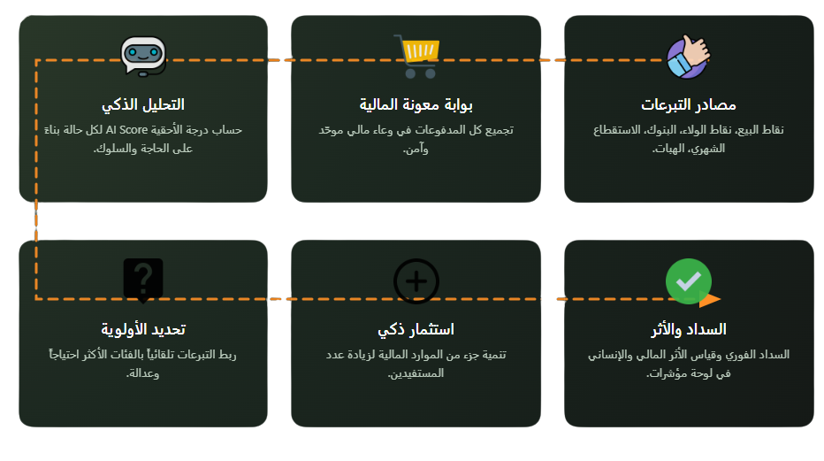
مخطط سير عمل لمنصة “مــعــونــة”

Slide 25
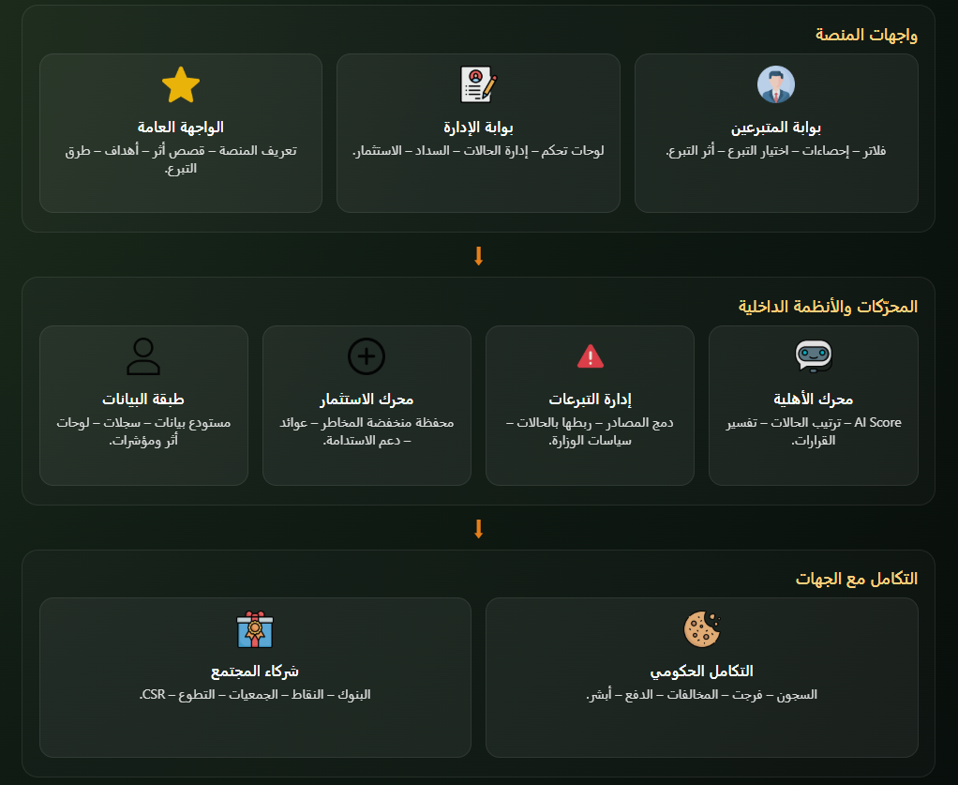
الهيكل البنائي لمنصة “مــعــونــة”

Slide 26
النموذج الذكي AI
مها

Slide 27

مها
البيانات المستخدمة
20%
20%
يشرح القسم كل البيانات التي تم جمعها أو توليدها خلال المشروع، سواء كانت نصية مثل النصوص أو غير نصية مثل الصور والرسوم البيانية.
ما هي مصادر البيانات التي استخدمتها؟
ما الذي قمت به لتنظيفها أو معالجتها؟
ما هي التحديات التي واجهتك في جمع البيانات؟ (مثل صعوبة الوصول إلى البيانات البيومترية للرياضيين)
1st quarter
2nd quarter
Highlight the main sources of revenue
Highlight the main sources of revenue
35%
25%
3rd quarter
4th quarter
Highlight the main sources of revenue
Highlight the main sources of revenue

Slide 28

مها
كيفية توفير هذه البيانات وكيفية استخدامها
يوضح الطرق التي تم من خلالها الحصول على البيانات المستخدمة في المشروع، وكيف تم استخدامها لتحقيق أهداف المشروع وتحليل النتائج.

Slide 29
مها
التقنيات المستخدمة
Provide a brief overview of the pitch deck content
يعرض هذا القسم التقنيات المختلفة التي تم استخدامها في المشروع، مثل الأدوات البرمجية، الأطر التقنية، أو اللغات البرمجية.
Identify the target customer pain points and challenges in a brief manner
Describe how your product or service can solve the problem
Highlight the unique value proposition and benefits of your solution
Analyze the target market size, growth potential, and competition briefly.
Explain your financial needs and briefly outline your funding allocation
End with a clear and concise call to action

Slide 30
مها
الاختبار/التحقق:
ما هي النتائج الأولية أو النماذج الأولية التي قمت بتطويرها؟ (على سبيل المثال، "قمنا باختبار نموذج تحليل الوضعيات على 50 مقطع فيديو تجريبي").

Slide 31
مها
ملخص
يقدم هذا القسم لمحة عامة عن المشروع بشكل شامل، بما في ذلك أهدافه، مخرجاته، وأهم النتائج التي تم الوصول إليها.

Slide 32
النموذج الاولي
محمد
العرض التوضيحي/اللقطات/الفيديوهات/المحاكاة:
تذكر: الهدف من ذلك هو إظهار ما إذا كان قد تم إنجاز 30% من المشروع.

Slide 33
مها
التحديات والخطط المستقبلية
التحديات: ما هي العوائق التي تواجهك؟ (مثل غياب الأدلة التجريبية أو القيود الحسابية).
ما تحتاج إلى المساعدة فيه: كيف يمكن للمنظمين أو المرشدين مساعدتك؟ (مثل توفير الوصول إلى واجهات برمجية API أو الأجهزة المطلوبة).
العمل المستقبلي: تأكد من عرض خارطة الطريق التي تغطي 70% من التقدم، حيث تصف خطة الأسبوعين المقبلين والأهداف المرجو تحقيقها

Slide 34
مها
Timeline
Text
Text
Text
Text

Slide 35
نصائح :
إدارة الوقت: خمس دقائق تمر بسرعة! ركّز على الجوانب التي تضيف أكبر قيمة لفكرتك للفوز في المسابقة. لا يوجد حد لعدد الشرائح أو لما يمكنك تقديمه (قم بتنظيم عرضك التقديمي بوضوح).
الصورة بألف كلمة: استخدم 1-2 شرائح/عروض توضيحية (تجنب التكدس بالمعلومات).
تفادي المشكلات التقنية: تأكد من عدم مواجهة تحديات تقنية أثناء الجلسة عبر الإنترنت (اختبر الميكروفون، الكاميرا، السماعات، إلخ).
الإفصاح عن النماذج الخارجية: إذا كنت تستخدم نموذجًا مُدرَّبًا مسبقًا، تأكد من توضيح ذلك.
المصداقية: لا تدّعي إنجاز شيء لم تقم به.
قدّم عرضك التقديمي وبالتوفيق! 🚀

Slide 36
شكرًا لكم

Slide 37
الملحقات

Slide 38
فريق العمل
ايميل:dr.hamad.althiapi@gmail.com
الجوال: 0505538083
الدكتور / حمد الذيابي
وزارة الداخلية – المديرية العامة للسجون – مدير إدارة الذكاء الإصطناعي
المهارات التقنية
المؤهلات الأكاديمية والعضويات
نبذة مختصرة

Slide 39
فريق العمل
ايميل:dr.hamad.althiapi@gmail.com
الجوال: 0505538083
الدكتور / حمد الذيابي
وزارة الداخلية – المديرية العامة للسجون – مدير إدارة الذكاء الإصطناعي
المهارات التقنية
المؤهلات الأكاديمية والعضويات
نبذة مختصرة

Slide 40
فريق العمل
ايميل:dr.hamad.althiapi@gmail.com
الجوال: 0505538083
الدكتور / حمد الذيابي
وزارة الداخلية – المديرية العامة للسجون – مدير إدارة الذكاء الإصطناعي
المهارات التقنية
المؤهلات الأكاديمية والعضويات
نبذة مختصرة

Slide 41
فريق العمل
ايميل:dr.hamad.althiapi@gmail.com
الجوال: 0505538083
الدكتور / حمد الذيابي
وزارة الداخلية – المديرية العامة للسجون – مدير إدارة الذكاء الإصطناعي
المهارات التقنية
المؤهلات الأكاديمية والعضويات
نبذة مختصرة

